Slide 1
Gebruiksvriendelijke beveiligingsmodelleringtool voor de fortunately-unfortunately methode
master IW informatica
Juryverdediging februari 2026
Mika Gielkens
Promotoren: Prof. dr. ir. Koen Yskout, dr. Eva Geurt
KULeuven/UHasselt

Slide 2
Situering en doel

Slide 3
Situering
Threat modeling
Systematische techniek
Dreigingen:
Identificeren
Analyseren
Prioriteren
Bestaande methoden:
STRIDE
Attack trees
Doel thesis
Het doel is het ontwikkelen van een gebruiksvriendelijke en efficiënte webtool die, op basis van de fortunately–unfortunately methode, toegankelijk is voor niet‑security‑experts.
Notes:
Problemen met methoden:
Nodige kennis
Formele notaties
Kennis standaarddreigingen
Beperkte domeinspecifieke tools
Vaak:
Uitgesteld
Oppervlakkig
Overgeslagen
Redenen:
Tijdsdruk
Beperkte securityexpertise
Beperkte passende tooling

Slide 4
Onderzoeksvragen
Welke basisfunctionaliteit is minimaal noodzakelijk om threat modeling met fortunately‑unfortunately trees te ondersteunen?
Welke extra functies (bv. filters, zoekfuncties, statusiconen en visuele structuren) worden door gebruikers als het meest nuttig ervaren?
Hoe verhoudt de voorgestelde tool zich qua gebruiksvriendelijkheid en effectiviteit ten opzichte van een basisversie van mindmapsoftware?

Slide 5
Inhoudsopgave
Methode
Fortunately-unfotunately methode
Gerelateerd werk
Ontwerp van de tool
Gebruikersstudie
Gebruikersstudie
Resultaten
Conclusie
Q&A
Referenties

Slide 6
Fortunately-unfortunately methode

Slide 7
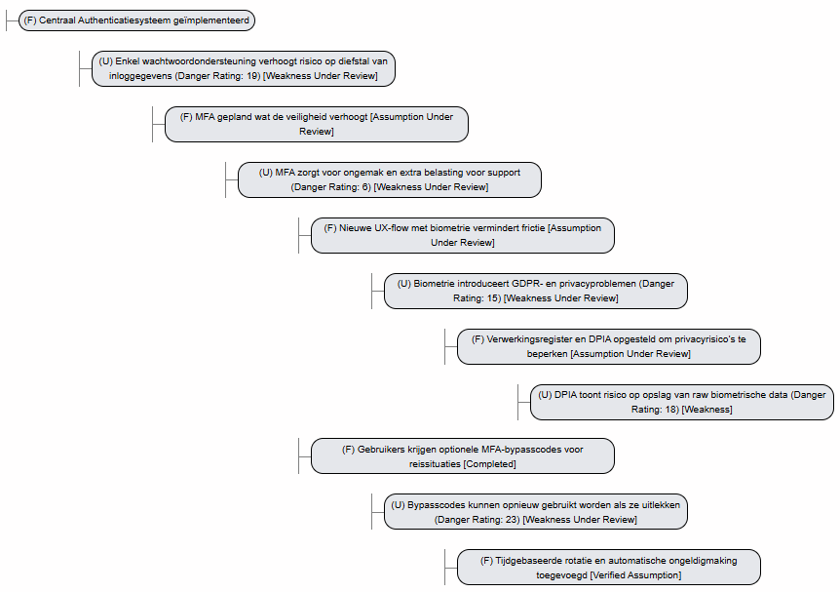
Fortunately-unfortunately methode
Fig. 1: Voorbeeld van een fortunately-unfortunately tree
Notes:
Afkomstig uit theater
Gebruikt als thread-modelingtechniek
Afwisseling gustig en ongunstig
Begin met fortunately
Hierna unfortunately
Verdere afwisseling doorheen tree

Slide 8
Gerelateerd werk

Slide 9
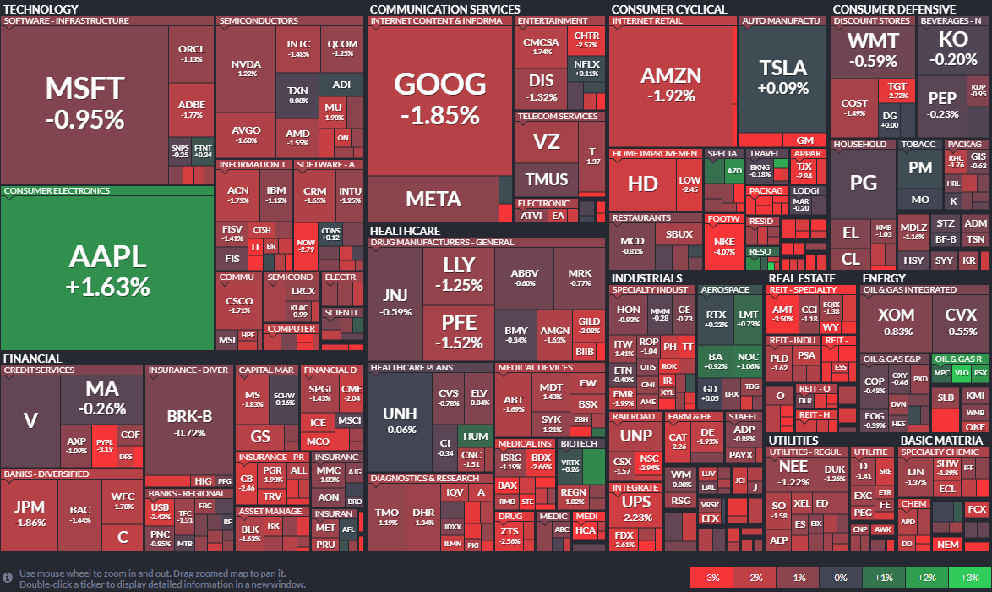
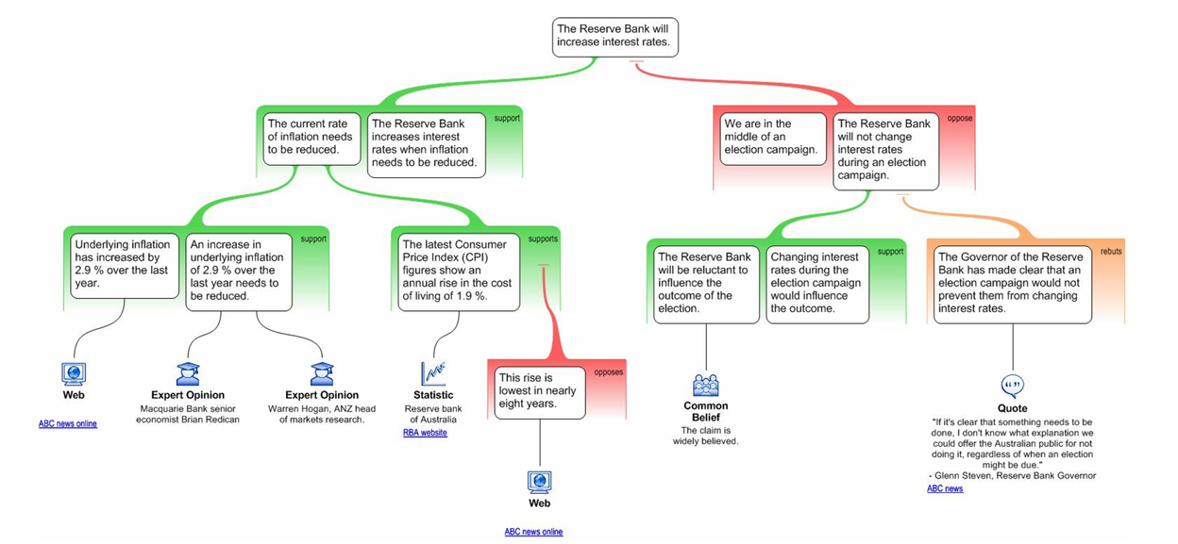
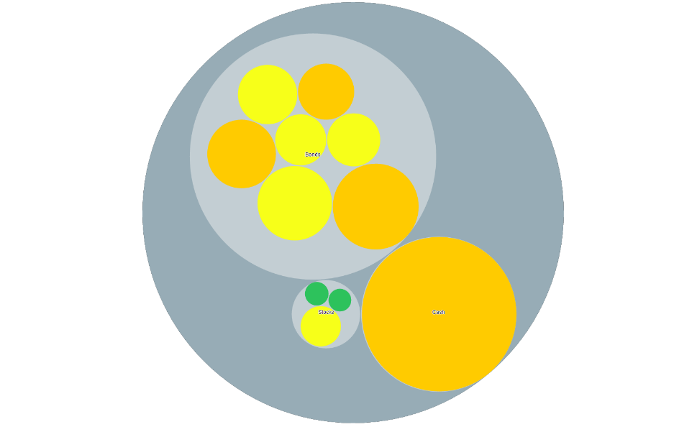
Gerelateerd werk
Visualisatie technieken:
Treemaps
Circulaire treemaps
Argument-mappingtool (hi-tree)
Duidelijkere relatie
Fig. 2: Voorbeeld van een treemap [9]
Fig. 4: Voorbeeld van een hi-tree [8]
Fig. 3: Voorbeeld van een circulaire treemap [10]
Notes:
Focus op STRIDE, attack trees, …
Geen bestaande tools
Mogelijkheid gebruik generieke mindmapsoftware
Inspiratie uit hi-tree: algemene argumentatie en kritische denkvaardigheden
kleurafwisseling
-> maar verschil: thesis is securityspecifiek -> ex

Slide 10
Ontwerp van de tool

Slide 11



De basis van de tool
Single-page webapplicatie
Fig. 6: Next.js logo [12]
Fig. 7: D3-library logo [13]
Fig. 5: React logo [11]

Slide 12
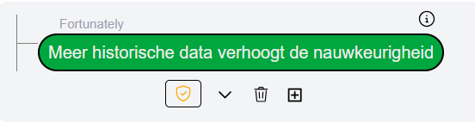
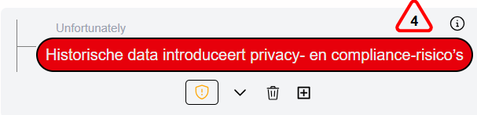
Node visualisatie
Fig. 8: Visuele representatie van een fortunately-node
Fig. 9: Visuele representatie van een unfortunately-node
Notes:
Basisfunties: Nodes aanmaken
Nodes hernoemen
Uit- en inklappen van branches
Eenvoudige zoekfunctie
Fortunately –> Groen
Unfortunately -> Rood
Consistente vormgeving
Node opbouw:
Children
Danger rating
Level
Status

Slide 13
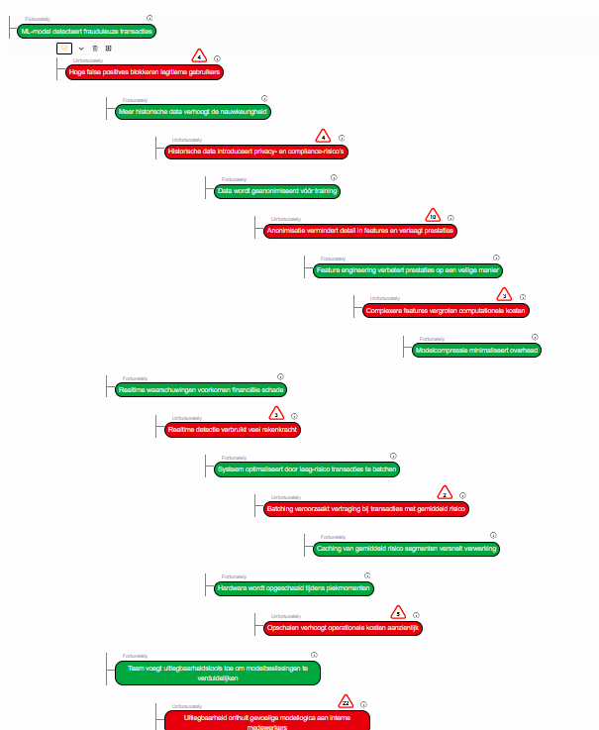
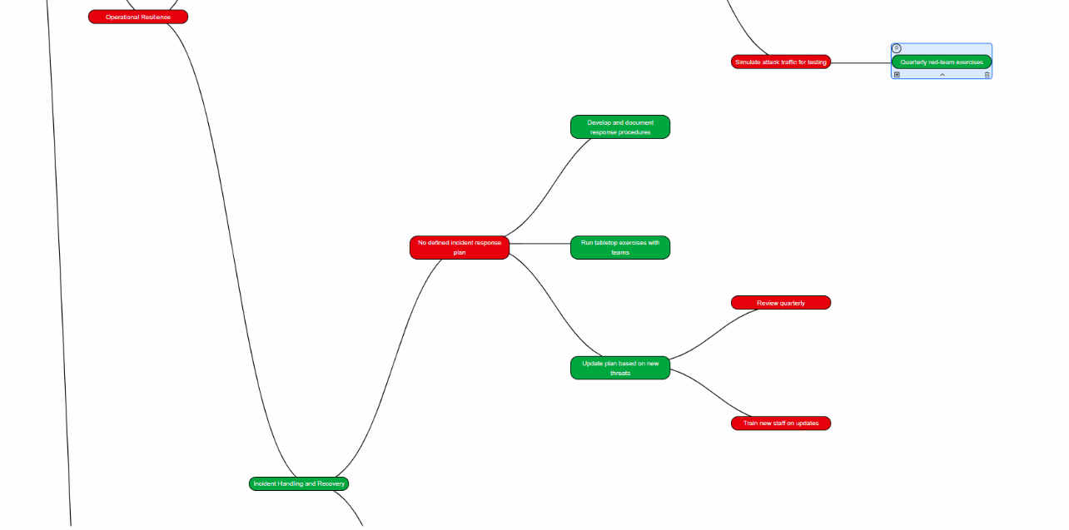
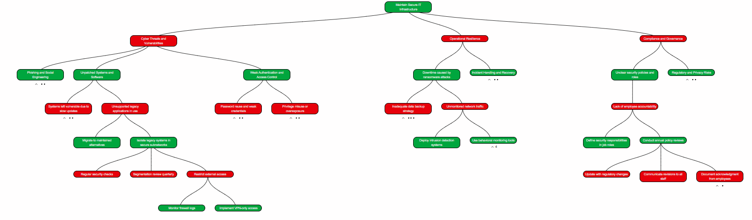
Tree visualisatie
Fig. 10: Horizontale tree structuur
Fig. 12: Fileview-geïnspireerde tree structuur
Fig. 11: Verticale tree structuur
Notes:
Geïmplementeerd:
Horizontale tree lay-outs
Verticale tree lay-outs
Ontwikkelde implementatie:
Fileview-geïnspireerde lay-out
Structuur:
Compact
Hiërachische bestandweergave
-> Bekend voor IT
Duidelijke lineaire volgorde
Optimaal schermgebruik

Slide 14
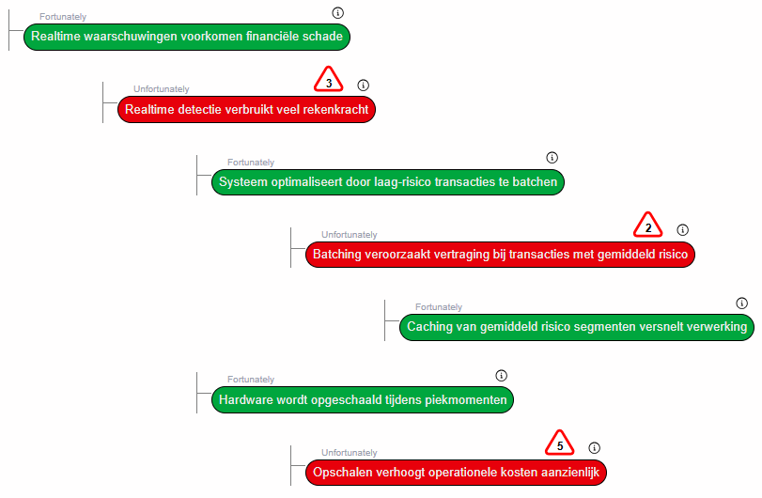
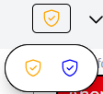

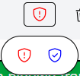
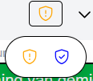
Statusiconen
a)
b)
c)
d)
Fig. 13: a) De iconknop opties bij een fortunately-node met kinderen, b) De iconknop opties bij een fortunately-node zonder kinderen, c) De iconknop opties bij een
unfortunately-node zonder kinderen, d) De iconknop optie
bij een unfortunately-node met kinderen
Fig. 14: Voorbeeld van een fortunately-unfortunately tree uit de software
Notes:
Statussen:
Weakness
Weakness Under Review
Assumption Under Review
Verified Assumption
Schild-icoon weergave
Associatie beveiliging
Context afhankelijke selectie

Slide 15
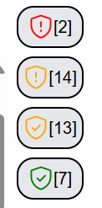
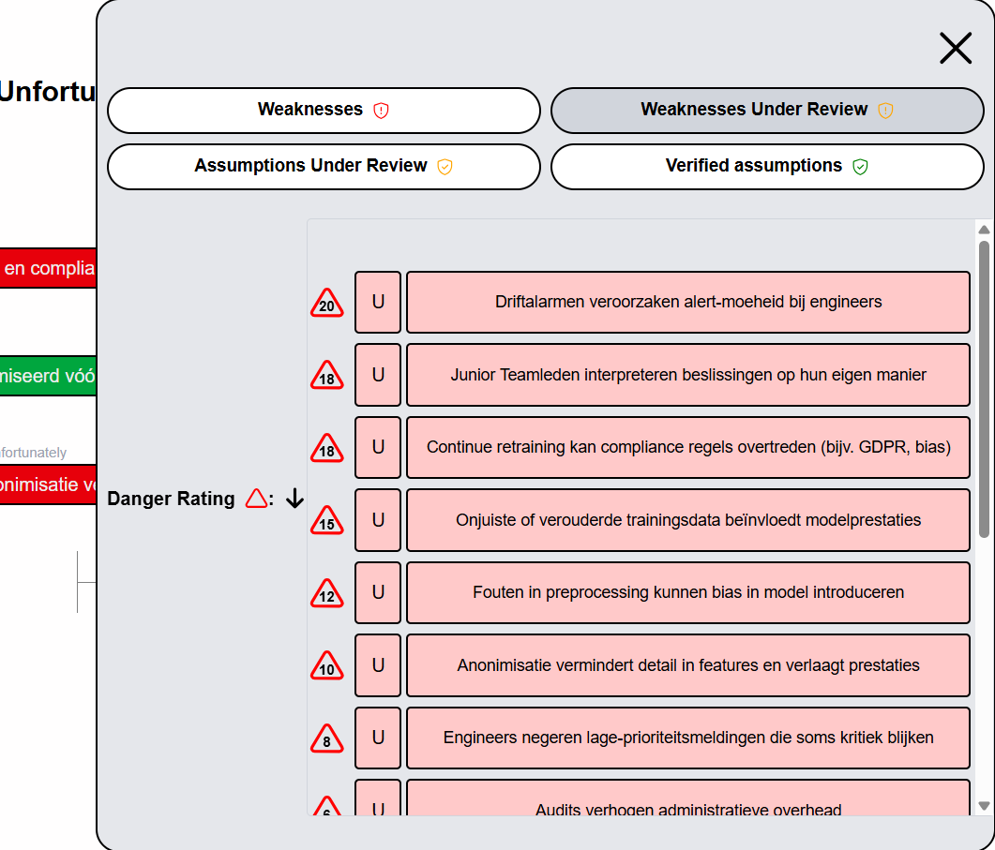
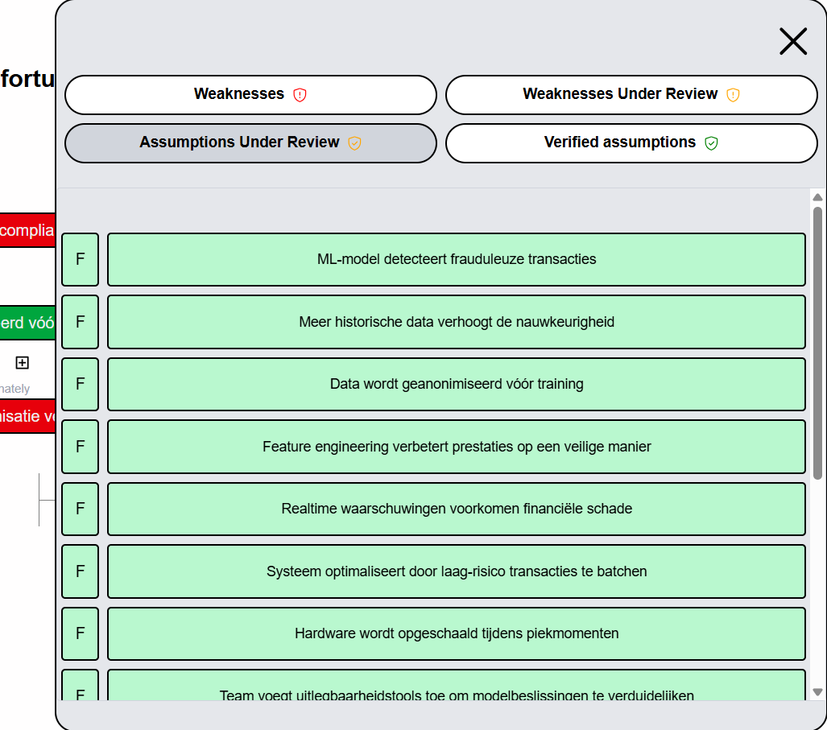
Filter logica
Fig. 15: Ingeklapte filter zijpaneel
Fig. 16: Uitgeklapte filter zijpaneel met Weakness Under Review filter
Fig. 17: Uitgeklapte filter zijpaneel met Assumption Under Review filter
Notes:
Filter op status
Werklijst
Prioritering
Ingeklapt:
Aantal nodes per status
Compacte schild-knop
Overzicht globale voortgang
Uitgeklapt:
Gegroepeerd per status
Sortering op danger rating
Kritieke weakeness bovenaan
Bij klik:
Naar node in tree
Highlighting

Slide 16
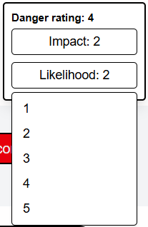
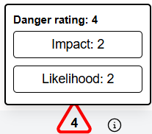
Danger rating
Fig. 18: De geselecteerde danger rating-knop
Fig. 19: Uitgeklapte schaal na klik op een component
Notes:
Kwantitatieve risico inschatting
Adhv impact en likelihood: waarde van 1-5
Waarschuwingdriehoek-icoon
Gevaaraanduiding dagelijks leven
Intuïtieve interpretatie
Constant zichtbaar
Bij weaknesses (under review)

Slide 17
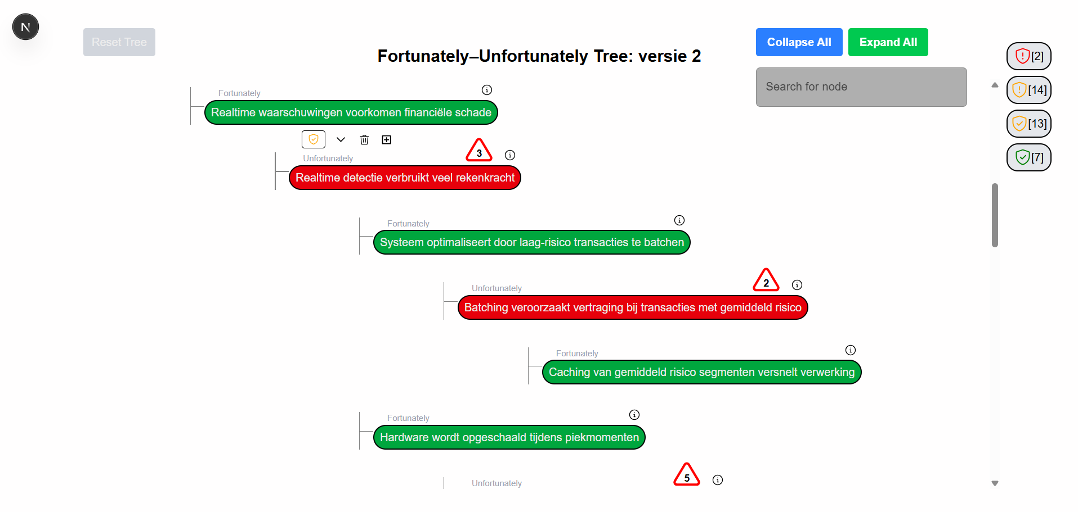
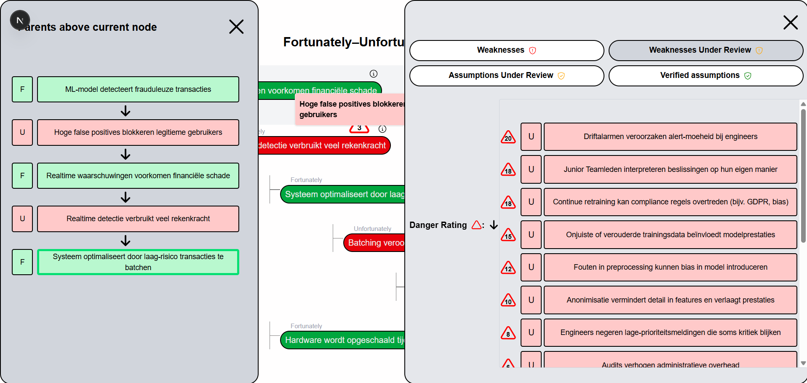
Gehele tool
Fig. 20: De volledige weergave van de tool
Fig. 21: De volledige weergave van de tool met uitgeklapte zijpanelen
Notes:
Kwantitatieve risico inschatting
Adhv impact en likelihood: waarde van 1-5
Waarschuwingdriehoek-icoon
Gevaaraanduiding dagelijks leven
Intuïtieve interpretatie
Constant zichtbaar
Bij weaknesses (under review)

Slide 18
Gebruikersstudie

Slide 19
Gebruikersstudie
Negen deelnemers
20-28 jaar
Achtergrond informatica
Zeven geen security-modellering-ervaring
Studenten, junior developers, data engineer, scrum master
Dataverzameling
Opname scherm
Live opgevolgd
User Experience Questionnaire (UEQ) [14]
Vragen/rangschikking
Informed consentformulier

Slide 20
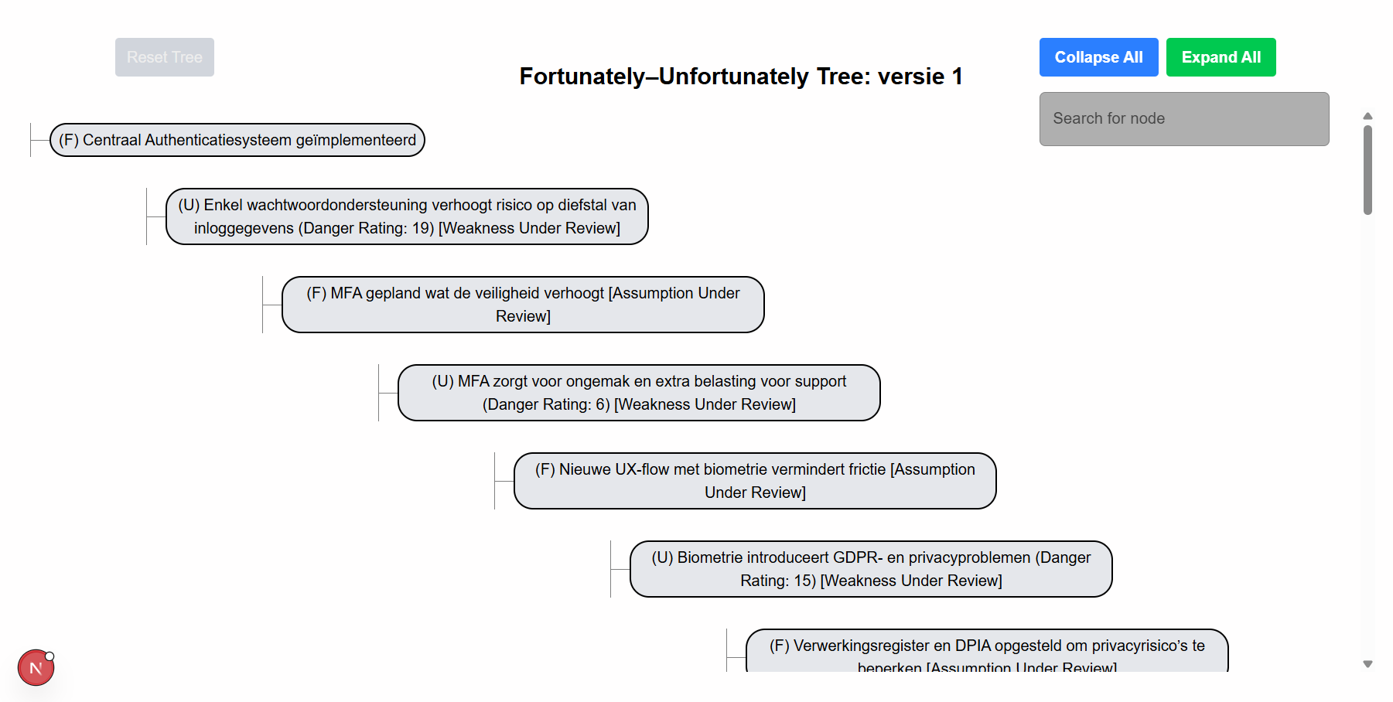
Gebruikersstudie
Twee scenario’s
Scenario 1: Inlog- en authenticatiesysteem (basisversie)
Scenario 2: AI‑fraudedetectiesysteem (uitgebreide versie)
Per scenario vier opdrachten
Fig. 22: De basisversie gebruikt in de gebruikersstudie
Notes:
Taken:
Nodes toevoegen, status en danger rating
Status overzicht + ranking danger rating
Werkoverzicht
Samenvatting keten
Besprekingen

Slide 21
Resultaten

Slide 22
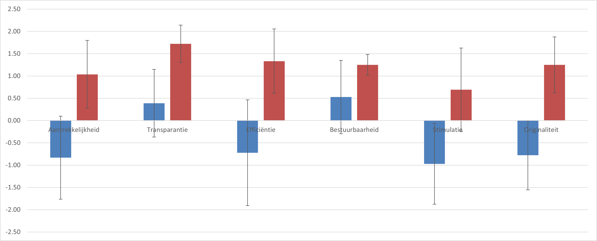
Resultaten
UEQ (laagste -3, hoogste +3) [14]:
Basisversie blauw & uitgebreide versie rood
Fig. 23: De UEQ-score met in het blauw de basisversie en in het rood de uitgebreide versie
Notes:
Verklaring observaties:
Basisversie:
Veel scrollen en zoeken
Zoekbalk-afhankelijkheid
Handmatig tellen
Problemen:
Te veel tijd
Foutgevoelig
typefouten
Uitgebreide versie oplossingen:
Standaard status
Visueel prominente danger rating
Directe filtering
Branch Summary ipv manueel
Sneller en minder foutgevoelig

Slide 23
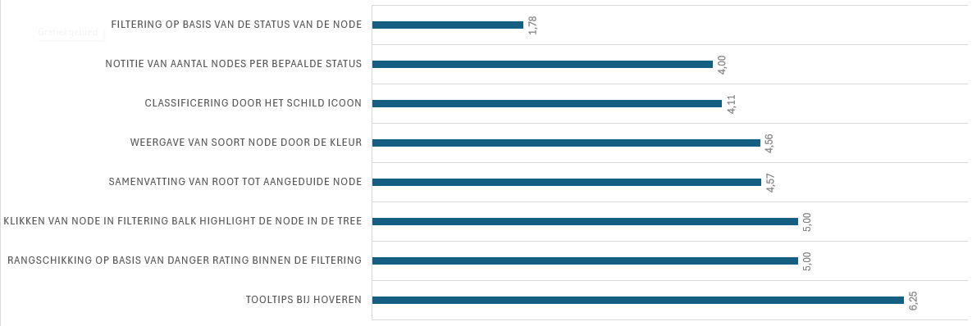
Ranking van features
Lagere score = betere score
Branch summary door twee deelnemers niet gevonden
Fig. 24: Rangschikking op basis van de gemiddelde rating van alle deelnemers

Slide 24
Beperkingen gebruikersstudie
Kleine steekproef/populatie
Bewust informatica achtergrond
Realistische simulatie
Zelfrapportage/bias
Subjectiviteit
Confirmation bias
Variatie in geteste versie volgorde
Beperkte vergelijkingsbasis en duur
Vergelijking met basisversie
Gecontroleerd referentiepunt
Korte eenmalige taken

Slide 25
Conclusie

Slide 26
Antwoorden onderzoeksvragen
1. Welke basisfunctionaliteit is minimaal noodzakelijk om threat modeling met fortunately‑unfortunately trees te ondersteunen?
Node-creatie/-deletie
Uitklappen/inklappen
Zoeken
2. Welke extra functies (bv. filters, zoekfuncties, statusiconen en visuele structuren) worden door gebruikers als het meest nuttig ervaren?
Filtering op node-status
Aantal nodes per status
Classificering via het schild-icoon
3. Hoe verhoudt de voorgestelde tool zich qua gebruiksvriendelijkheid en effectiviteit ten opzichte van een basisversie van mindmapsoftware?
Betere gebruiksvriendelijkheid
Betere effectiviteit
Toegankelijker voor niet security-experts
Notes:
Vraag 3:
Betere gebruiksvriendelijheid
Positieve UEQ-scores
Betere effectiviteit
Positieve UEQ-score
Vragen
Danger ratings
Status en filter
Toegankelijker voor niet security-experts
Makkelijk te begrijpen
Af te leiden uit vragen

Slide 27
Toekomstig werk
Extra features testen
Custom status
Branch zoom
Real-time samenwerken
AI-ondersteuning voor bv. threat-suggesties
Verdere gebruikersstudie
Op grotere schaal
Langere periode
In “echte” werkomgeving

Slide 28
Q&A

Slide 29
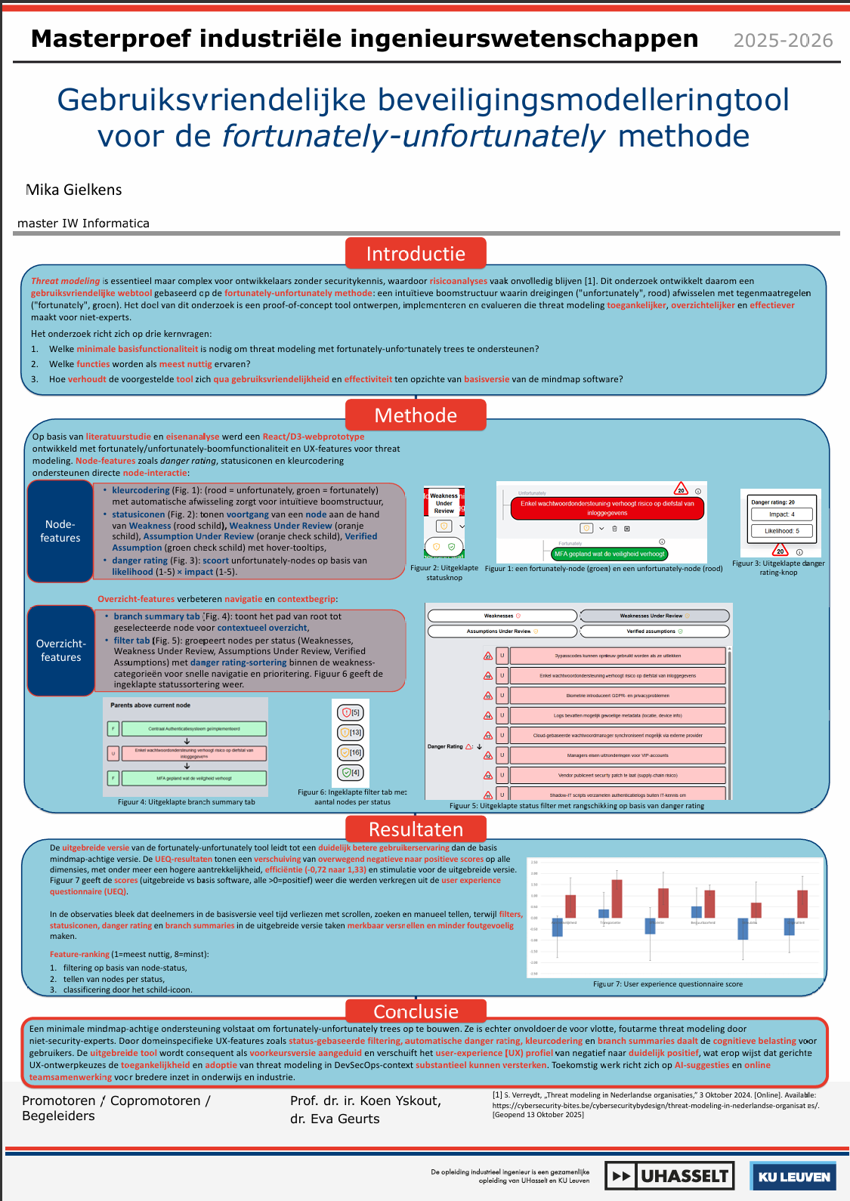
Q&A

Slide 30
Referenties
[1] S. Verreydt, „Threat modeling in Nederlandse organisaties,” 3 Oktober 2024. [Online]. Available: https://cybersecurity-bites.be/cybersecuritybydesign/threat-modeling-in nederlandse-organisaties/. [Geopend 13 Oktober 2025]
[2] I. Devendra, C. Wijesiriwardana, and P. Wimalaratne, “State-of-the-Art in Software Security Visualization: A Systematic Review,” arXiv (Cornell University), Sep. 2025, doi: https://doi.org/10.48550/arxiv.2509.20385.
[3] A. Shostack, “Fast, Cheap and Good An Unusual Trade-off Available in Threat Modeling,” 2021. Accessed: Jan. 11, 2026. [Online]. Available: https://shostack.org/files/papers/Fast-Cheap-and-Good.pdf
[4] N. Shevchenko, T. A. Chick, P. O’riordan, T. P. Scanlon, and C. Woody, “Threat Modeling: A Summary of Available Methods,” Dtic.mil, Jul. 2018. https://apps.dtic.mil/sti/html/tr/AD1084024/
[5] Z. Shi, K. Graffi, D. Starobinski, and N. Matyunin, “Threat Modeling Tools: A Taxonomy,” IEEE Security & Privacy, vol. 20, no. 4, pp. 2–13, 2021, doi: https://doi.org/10.1109/msec.2021.3125229.
[6] Hendrik Ewerlin, “ Fortunately ⇆ Unfortunately of Fortunately ⇆ Unfortunately,” Threat-modeling.net, 2026. https://threat-modeling.net/fortunately unfortunately-of-fortunately-unfortunately/
[7] W. Scheibel, D. Limberger, and J. Döllner, “Survey of treemap layout algorithms,” in the 13th International Symposium on Visual Information Communication and Interaction, New York: Association for Computing Machinery, Aug. 2020. Accessed: Dec. 08, 2026. [Online]. Available: https://dl.acm.org/doi/10.1145/3430036.3430041
[8] P. Sbarski, T. van Gelder, K. Marriott, D. Prager, and A. Bulka, “Visualizing Argument Structure,” Lecture Notes in Computer Science, vol. 5358, pp. 129–138, 2008, doi: https://doi.org/10.1007/978-3-540-89639-5_13.
[9] “Treemap Charts - What Are They, How To Create Them,” Inetsoft.com, 2026. https://www.inetsoft.com/info/treemap-charts-definition-how-to-create/ (accessed Jan. 16, 2026).
[10] BellaDati, “Circular Treemap | BellaDati Marketplace,” BellaDati Marketplace, 2016. https://www.belladati.com/marketplace/package/extension/custom-view/circular treemap/ (accessed Jan. 16, 2026).
[11] Meta, “React,” react.dev. https://react.dev (accessed Jan. 25, 2026).
[12] T. Spiro, “Next.js 15 vs 16: Building Modern Blogs in the Turbopack Era,” Cosmic, Oct. 24, 2025. https://www.cosmicjs.com/blog/nextjs-15-vs-16-building-modern-blogs-in-the-turbopack-era (accessed Jan. 29, 2026).
[13] M. Bostock, “D3.js - Data-Driven Documents,” d3js.org. https://d3js.org (accessed Jan. 25, 2026).
[14] UEQ, “User experience questionnaire (UEQ),” Ueq-online.org, 2018. https://www.ueq-online.org/

Slide 31
Extra voorbereiding

Slide 32

Visualisatie
Structuur:
Goed ruimtegebruik
Onduidelijke sequentiële weergave
Onduidelijk parent-child relatie
Onderzocht:
Treemaps
Circulaire treemaps

Slide 33
Visualisatie
Geïmplementeerd:
Horizontale tree lay-outs
Verticale tree lay-outs
Structuur:
Onvoldoende leesbaarheid
Onvoldoende overzicht
Teveel witruimte

Slide 34
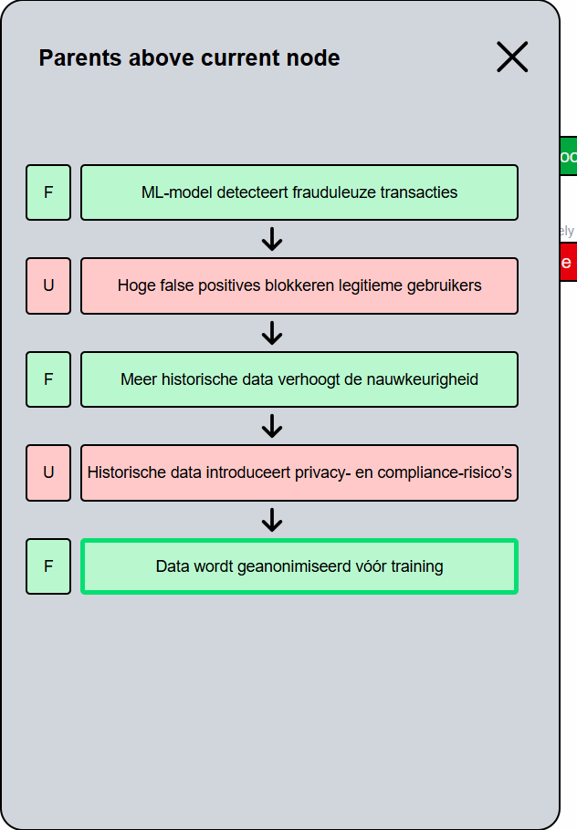
Branch summary
Notes:
Kleinere feature
Globale context
Verhoging overzicht
Zijpaneel
Reconstructie:
Root –> geselecteerde node
Ondersteuning taken als:
Samenvatten
Controleren keten

Slide 35
Verbeterpunten
Compactere weergave tree
Intuïtiever manier van in en uit klappen
Duidelijkere indicatie geactiveerde collapse/expand-knop
Eenvoudigere manier annuleren van aangemaakte node
Meer context bij searchbar
Aanpassing van sortering danger rating
Aantal per status ook in uitgeklapte weergave

Slide 36
Mogelijke toevoegingen
Custom statussen
Inzoomen op een subtree
Groeperen per subtree
Kleuren
Namen
Collapse behalve geselecteerde pad
Zoekbalk in filtertab

Slide 37
Observaties
Basisversie:
Veel scrollen en zoeken
Zoekbalk-afhankelijkheid
Handmatig tellen
Danger rating/status vergeten
Manuele kettingreconstructie
Problemen:
Te veel tijd
Foutgevoelig
typefouten
Uitgebreide versie oplossingen:
Standaard status
Visueel prominente danger rating
Directe filtering
Branch Summary ipv manueel
Sneller en minder foutgevoelig

Slide 38
Conclusie
Threat modeling
Tijdsintensief
Security-experts
Toegankelijkere aanpak
Basisfunctionaliteiten
Werkt
Slechte efficiëntie
Pragmatische UX-features –> verbeterde efficiëntie
Duidelijke verbetering uitgebreide versie
Features toepassen in bestaande tools
Verbeterde usability kan helpen bij security te verbeteren

